Slide 1
«Игровые технологии преподавания шахмат в ДОО»
ИГРОВЫЕ ТЕХНОЛОГИИ В ПРЕПОДАВАНИИ ШАХМАТ
Шахматный теремок
Панфилова Виктория Валерьевна,
воспитатель,
МБДОУ «Детский сад №56»

Slide 2
Цель игры:
Закрепить название шахматных фигур и их первоначальную позицию на шахматной доске, ориентироваться на шахматной доске;
Развивать мелкую моторику рук, память, внимание; Формировать устойчивый интерес дошкольников к игре в шахматы;
Помочь ребенку усвоить основы игры.

Slide 3
Требования к проведению:
Игру можно использовать как в занятийной так и в свободной деятельности с детьми.
Педагог знакомит детей с содержанием игры, с дидактическим материалом, который будет использован в ходе игры
Объясняет правила игры.

Slide 4
Инструкция для участников:
1 вариант: Воспитанник доставая из мешочка фигуру, называет ее.
2 вариант: Педагог или ребенок выбирает карточку, а другой ребенок на ощупь находит названную фигуру в мешочке.
Можно усложнить игру заданием:
-Достань заданную фигуру и поставь правильно на шахматной доске;
Когда все фигуры будут поставлены на стол,
нужно найти каждой фигуре свое место
(можно на время);
«Какой фигуры не стало»,
«Какие фигуры поменялись местами»…

Slide 5
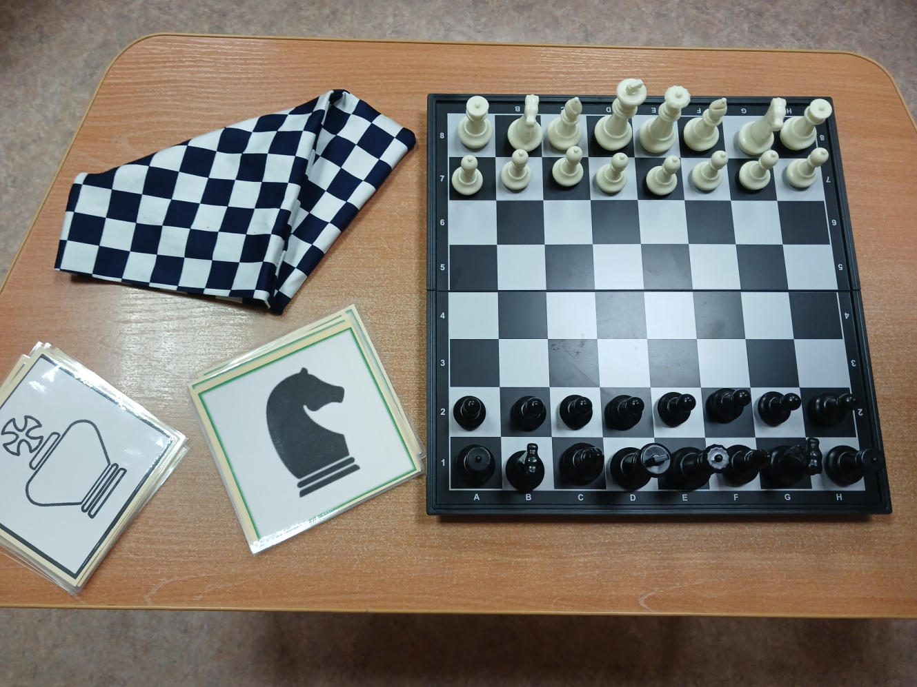
Дидактический материал:

Slide 6
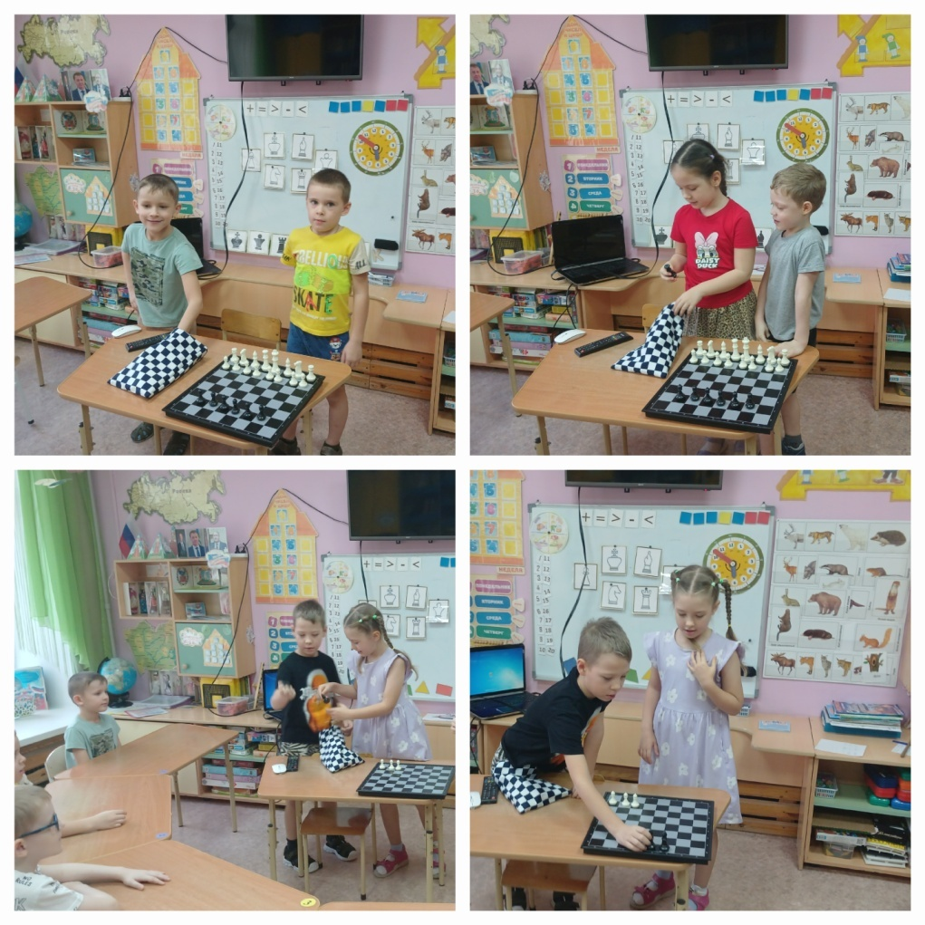
Апробация игры в учебно-воспитательном процессе: фотоколлаж

Slide 7
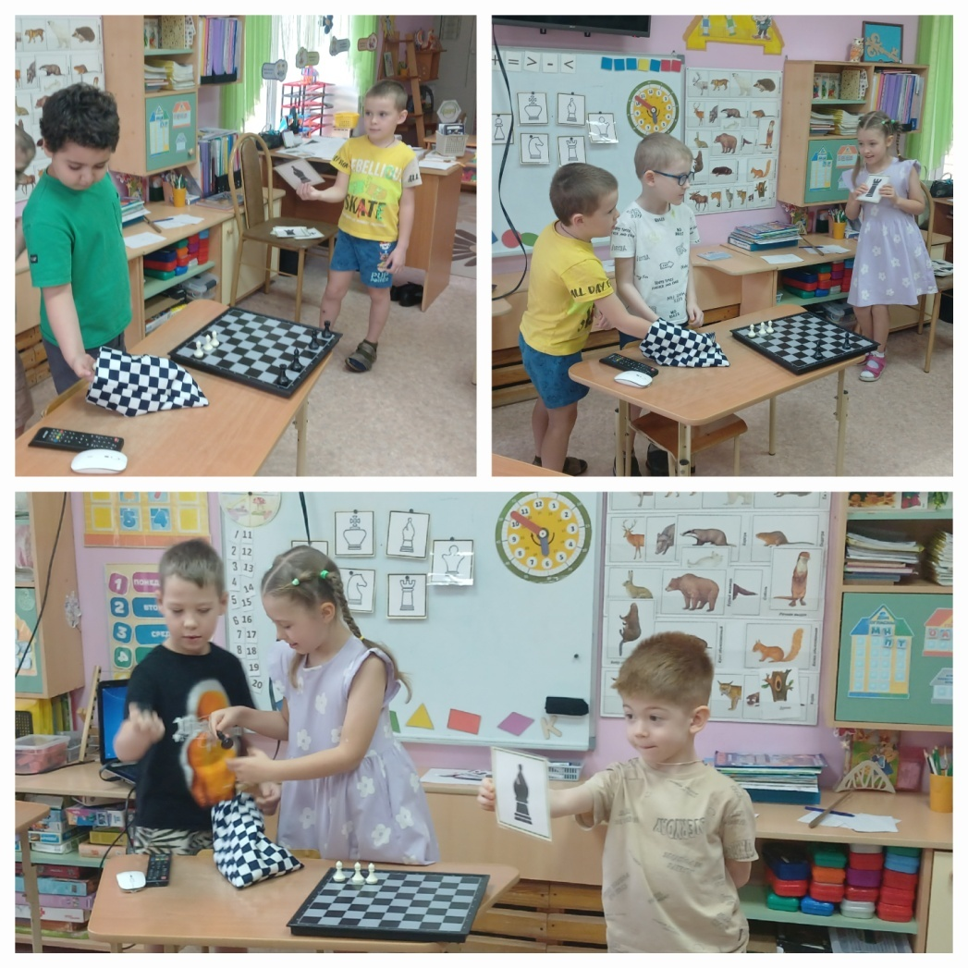
Апробация игры в учебно-воспитательном процессе: фотоколлаж

Slide 8
Ссылки на использованную литературу и интернет-ресурсы:
Использованы материалы : «Обучение шахматам. Где держать коня». :https://mel.fm/ucheba/fakultativ/2459378-chess_study
Для разработки коллажей использовано приложение «Picsart»https://picsart.com/

Slide 9
Контакты для консультативной помощи и поддержки по проведению игры (телефон, электронная почта):
8983-600-89-49
vikvik82@yandex.ru

